Slide 1







Slide 2




Thu hoạch xoài
42 + 5 =
47
73 + 4 =
77
68 + 1 =
69
17 + 2 =
19
13 + 5 =
18
12 + 7 =
19
33 + 2 =
35
23 + 4 =
27
13 + 3 =
16
Notes:
Sau mỗi lượt trả lời, GV bấm vào phép tính để xuất hiện đáp án và thu hoạch 1 quả xoài.

Slide 3


Thứ … ngày … tháng … năm ….

Slide 4


Slide 5


Chục | Đơn vị
3
2
+
1
5
4
7
32
2 cộng 5 bằng 7, viết 7
+
3 cộng 1 bằng 4, viết 4
32 + 15 = ?
15
47

Slide 6
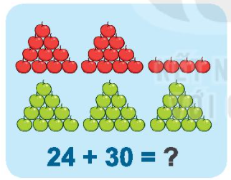
Chục | Đơn vị
2
4
+
3
0
5
4
24
4 cộng 0 bằng 4, viết 4
+
2 cộng 3 bằng 5, viết 5
30
54

Slide 7


Slide 8
1
Tính
41
15
56
60
+
+
+
+
11
30
31
29
5
2
4
5
7
8
8
9

Slide 9
Đặt tính rồi tính
2
13 + 21
15 + 64
34 + 40
83 + 15
13
64
34
83
+
+
+
+
21
15
40
15
34
79
74
98

Slide 10
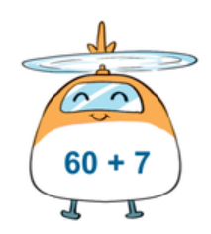
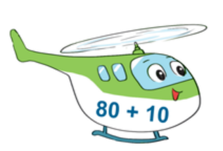

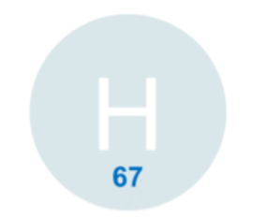
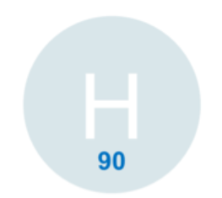
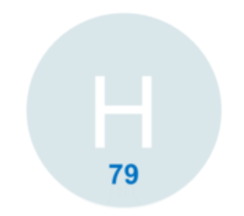
Tìm chỗ đỗ cho trực thăng
3
= 79
= 67
= 90

Slide 11
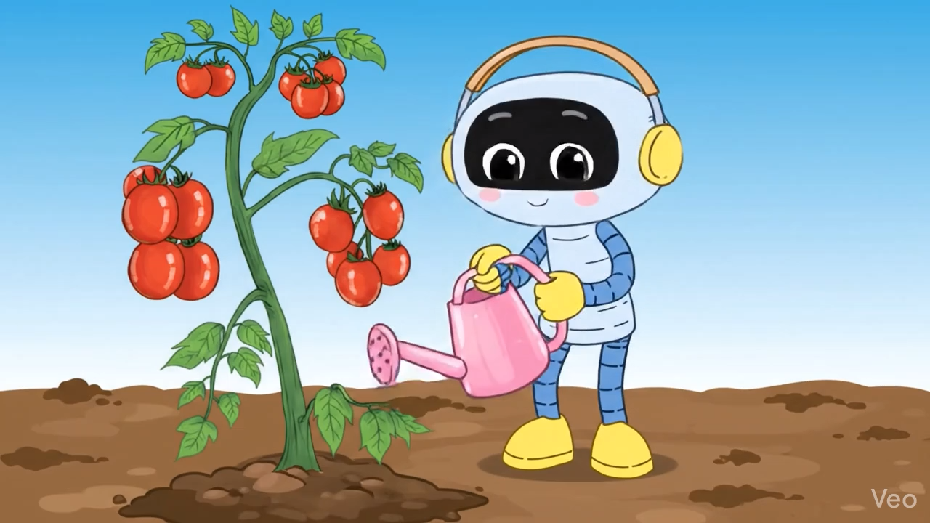

Slide 12
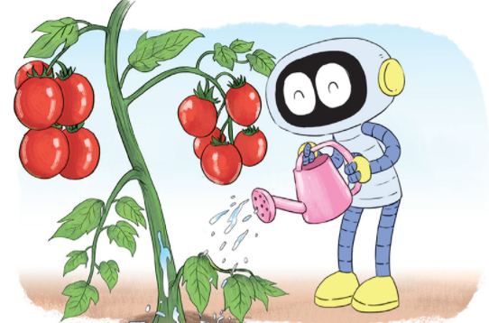
Có hai cây cà chua trong vườn. Một cây có 10 quả, một cây có 26 quả. Hỏi cả hai cây có bao nhiêu quả cà chua?
4
?
?
?
?
?
10
+
26
=
36
Cả 2 cây có tất cả 36 quả cà chua

Slide 13


Slide 14





Slide 15




12 + 22 = ?
A. 34
B. 35
C. 36

Slide 16
53 + 30 = ?
A. 81
B. 82
C. 83

Slide 17
64 + 15 = ?
A. 78
B. 79
B. 80

Slide 18
60 + 28 = ?
A. 88
B. 87
B. 89

Slide 19


CHÚC MỪNG

Slide 20


